Slide 1
ВВЕДЕНИЕ ЭФФЕКТИВНОГО КОНТРАКТА В ДЕЯТЕЛЬНОСТЬ ОБРАЗОВАТЕЛЬНЫХ ОРГАНИЗАЦИЙ

Slide 2
ЭФФЕКТИВНЫЙ-
действенный, результативный,
квалифицированный, продуктивный,
действительный,
полезный,
имеющий силу,
действующий,
блестящий;
производительный,
плодотворный, оперативный,
спорый .

Slide 3
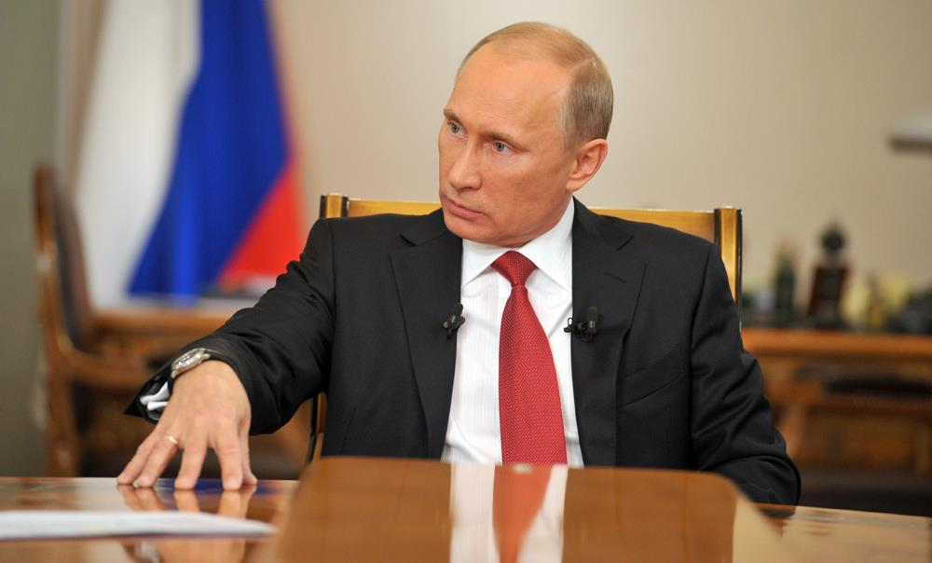
Президент РФ Владимир Путин заявил, что «…увеличение оплаты труда специалиста должно быть увязано с качеством его работы,…» в связи с чем поручил до 1 декабря 2012 года принять программу «Эффективный контракт».

Slide 4
Распоряжение Правительства
Российской Федерации
от 26 ноября 2012 г. № 2190-р
ПРОГРАММА
поэтапного совершенствования системы оплаты труда
в государственных (муниципальных) учреждениях
на 2012 - 2018 годы
Распоряжение Правительства РФ от 30 декабря 2012 г. № 2620-р
Об утверждении плана мероприятий ("дорожной карты")
"Изменения в отраслях социальной сферы,
направленные на повышение эффективности
образования и науки"

Slide 5
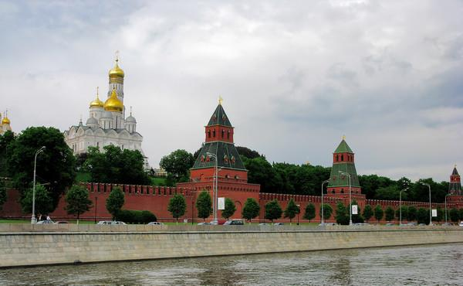
Распоряжение Правительства РФ от 31.03.2014 №487-р "Об утверждении комплексного плана мероприятий по разработке профессиональных стандартов, их независимой профессионально-общественной экспертизе и применению на 2014 - 2016 годы"
предусматривает разработку и внедрение около 800 профессиональных стандартов.

Slide 6
Статья 195.1.ТК РФ. Понятия квалификации работника, профессионального стандарта
Квалификация работника - уровень знаний, умений, профессиональных навыков и опыта работы работника.
Профессиональный стандарт - характеристика квалификации, необходимой работнику для осуществления определенного вида профессиональной деятельности.
Предлагаемая на 01.06.2016 года редакция статьи
с 1 июля 2016 года часть 2 статьи 195.1 будет дополнена
с 1 июля 2016 года ТК РФ будет дополнен статьями 195.2 и 195.3
Порядок разработки, утверждения и применения профессиональных стандартов, а также установления тождественности наименований должностей, профессий и специальностей, содержащихся в едином тарифно-квалификационном справочнике работ и профессий рабочих, едином квалификационном справочнике должностей руководителей, специалистов и служащих, наименованиям должностей, профессий и специальностей, содержащихся в профессиональных стандартах, устанавливается Правительством Российской Федерации с учетом мнения Российской трехсторонней комиссии по регулированию социально-трудовых отношений

Slide 7
ПРИКАЗ от 26 апреля 2013 г. N 167н МИНИСТЕРСТВО ТРУДА И СОЦИАЛЬНОЙ ЗАЩИТЫ РОССИЙСКОЙ ФЕДЕРАЦИИОБ УТВЕРЖДЕНИИ РЕКОМЕНДАЦИЙ ПО ОФОРМЛЕНИЮ ТРУДОВЫХ ОТНОШЕНИЙ С РАБОТНИКОМ ГОСУДАРСТВЕННОГО (МУНИЦИПАЛЬНОГО) УЧРЕЖДЕНИЯ ПРИ ВВЕДЕНИИ ЭФФЕКТИВНОГО КОНТРАКТА
В отношении каждого работника должны быть уточнены и конкретизированы его трудовая функция, показатели и критерии оценки эффективности деятельности, установлен размер вознаграждения, а также размер поощрения за достижение коллективных результатов труда. Условия получения вознаграждения должны быть понятны работодателю и работнику и не допускать двойного толкования.
При изменении определенных сторонами условий трудового договора (в том числе по мере разработки показателей и критериев оценки эффективности труда работников учреждения для определения размеров и условий осуществления стимулирующих выплат) рекомендуется заключать Дополнительное соглашение к трудовому договору.

Slide 8
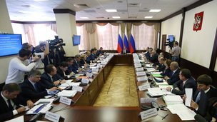
ПРОГРАММА
поэтапного совершенствования системы оплаты труда
Повышение заработной платы работников сферы образования
Переход на новую систему трудовых отношений
(основа - эффективный контракт)

Slide 9
Эффективный контракт - это трудовой договор с работником, в котором конкретизированы его
должностные обязанности,
условия оплаты труда,
показатели и критерии оценки эффективности деятельности для назначения стимулирующих выплат в зависимости от результатов труда и качества оказываемых государственных (муниципальных) услуг,
а также меры социальной поддержки.

Slide 10
Трудовой договор/Эффективный контракт
Статья 56 ТК РФ – понятие трудового договора
Статья 57 ТК РФ – перечень необходимой для отражения в трудовом договоре информации

Slide 11
Экономическое содержание эффективного контракта – обеспечить конкурентоспособный с другими секторами экономики
уровень заработной платы педагогических работников !!!

Slide 12
Отличие системы эффективного контракта от НСОТ
исключение стимулирующих выплат постоянного характера
введение стимулирующих выплат на основании измеримых показателей качества, результативности и эффективности

Slide 13
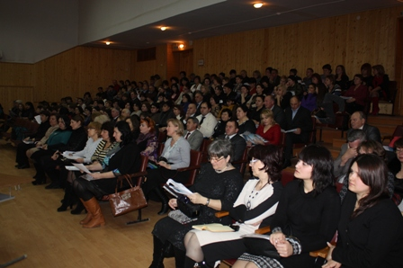
В учреждениях должна быть проведена работа по заключению в установленном порядке
дополнительных соглашений к трудовым договорам с работниками в целях уточнения показателей, критериев, условий и размеров осуществления стимулирующих выплат.
Изменения трудовых договоров проводятся в соответствии с положениями ст.74 ТК РФ от 30.12.2001 №197-ФЗ

Slide 14
Подготовка и внесение изменений в трудовые договоры работников.
Уведомление педагогических работников об изменении определенных условий трудового договора в письменной форме не менее чем за два месяца согласно ст.74 Трудового кодекса РФ.!!!!
Работа по введению эффективного контракта должна проводиться в обстановке гласности и обсуждения в трудовом коллективе.

Slide 16
В отношении каждого работника должны быть уточнены и конкретизированы согласно требовниям профессионального стандарта аттестации его
показатели и критерии оценки эффективности деятельности
трудовая функция
установлен размер вознаграждения
а также размер поощрения за достижение коллективных результатов труда.

Slide 17
Процедура оформления трудовых отношений при введении эффективного контракта:
При заключении эффективного
контракта учитываются:
система оплаты труда;
условия осуществления выплат компенсационного и стимулирующего характера;
система нормирования труда;
условия труда работников по итогам проведения специальной оценки условий труда рабочих мест, а также иные особые условия труда работников;
режим рабочего времени и времени отдыха;
штатное расписание учреждения;
условия, определяющие в необходимых случаях характер работы (подвижной, разъездной, в пути, иной).

Slide 18
ЭФФЕКТИВНЫЙ КОНТРАКТ
1 слово – заголовок. Это существительное или местоимение. (Кто? Что?)
1 строка
2 слова Это прилагательные. (Какой? Какая? Какое? Какие?)
2 строка
3 слова Это глаголы. (Что делает? Что делают?)
3 строка
4 слова Это фраза, в которой выражается личное мнение к предмету разговора.
4 строка
5 строка
1 слово Вывод, итог. Это существительное. (Кто? Что?)

Slide 19
Таким образом, заработная плата конкретного работника зависит!!!
От его квалификации ???,
Сложности???,
Количества, эффективности и качества выполняемой работы ???
и может быть как выше, так и ниже целевого значения, установленного майскими указами Президента

Slide 21
IV. Оплата труда
13. За выполнение трудовых обязанностей, предусмотренных настоящим трудовым договором, работнику устанавливается заработная плата в размере:
а) должностной оклад, ставка заработной платы _________ рублей в месяц;
б) работнику производятся выплаты компенсационного характера:
Наименование выплаты | Размер выплаты | Фактор, обусловливающий получение выплаты
в) работнику производятся выплаты стимулирующего характера:
Наименование выплаты | Условия получения выплаты | Показатели и критерии оценки эффективности деятельности | Периодич- ность | Размер выплаты

Slide 22
Выплаты компенсирующего и стимулирующего характера
Компенсирующие:
Единовременная выплата молодым специалистам получившим документ государственного образца о высшем или среднем профессиональном образовании.
Ежемесячная денежная компенсация молодым специалистам затрат на проезд на всех видах пассажирского транспорта общего пользования в Санкт-Петербурге (кроме такси).
Денежная компенсация затрат для организации отдыха и оздоровления педагогическим работникам государственных образовательных учреждений и медицинским работникам, основным местом работы которых являются государственные образовательные учреждения.
За работу в особых климатических условиях и на территориях, подвергшихся радиоактивному загрязнению.
Оплата труда работников, занятых на тяжелых работах, на работах с вредными и (или) опасными условиями труда, устанавливается в повышенном размере (по результатам СОУТ).
Стимулирующие:
(доплаты и надбавки стимулирующего характера, премии и иные поощрительные выплаты)
Выполнение государственного задания на оказание государственных услуг
Исполнение плана ФХД
Выполнение требований действующего законодательства при реализации программ ( лицензия, сайт)
Повышение профессиональной квалификации
Наличие/отсутствие выявленных нарушений в ходе проверок
Наличие/отсутствие подтвержденных нарушений прав граждан
Ст.129, 146,147,148,149
ТК РФ
Ст.129 ТК РФ, распоряжения Комитета по образованию СПБ N 1810-р от 09.08.2013, №2071-р от 09.09.2013

Slide 23
Пример для заполнения
За выполнение трудовых обязанностей, предусмотренных настоящим трудовым договором, работнику устанавливается заработная плата в размере:
А) ставка заработной платы 10 000 руб. в месяц;
Б) выплаты компенсационного характера:
Наименование выплаты | Размер выплаты | Фактор, обусловливающий получение выплаты
Доплата за стаж работы более 10 лет | 2000 руб. | Положение об оплате труда учреждения от ___._____.20___г.
Доплата за ученую степень: кандидат наук | 1500 руб. | Положение об оплате труда учреждения от ___._____.20___г.
Другие…
Итого: 13 500 (тринадцать тысяч пятьсот ) рублей в месяц.

Slide 24
Пример для заполнения в) стимулирующие выплаты
Наименование выплаты | Условия получения выплаты | Показатели и критерии оценки эффективности деятельности | Периодичность | Размер выплаты
Премия | Сумма баллов от 30 до 50 баллов | Уровень педагогического мастерства (от 10 до 20 баллов) Учебно-методическая и инновационная деятельность (от 10 до 20 баллов) Воспитательная и внеаудиторная работа (от 10 до 20 баллов) Трудовая и исполнительская дисциплина (от 5 до 20 баллов) | 1 раз в квартал | 500 руб (5% от минимального оклада)
 | Сумма баллов от 50 до 75 |  |  | 1000 руб. (10% минимального оклада)

Slide 25
Пример для заполнения в) стимулирующие выплаты
Наименование выплаты | Условия получения выплаты | Показатели и критерии оценки эффективности деятельности | Периодичность | Размер выплаты
Премия | По ежеквартальной стоимости балла и сумме набранных баллов за отчетный период деятельности | Другие: Базовые, дополнительные | 1 раз в месяц | В соответствии с порядком распределения фонда стимулирования Положение об оплате труда учреждения от ___._____.20___г.

Slide 26
Проблемы внедрения эффективного контракта
Эффективный контракт может заключаться по следующим основаниям –
либо по результату,
либо по объему выполненных работ,
либо по должности.
В образовании замерить итоговый результат нельзя. Можно лишь ввести некие единицы проделанной работы для его оценки, в которых и пытаться определять эту самую пресловутую «эффективность».
«Проблема результата одна из самых сложных. Потому что не всегда понятно, что нужно измерять – непосредственный результат или конечный эффект?
Для успешного перехода бюджетной сферы на «эффективный контракт» не решены главные проблемы – что считать результатом труда, как измерять результат, по каким параметрам и т.д.

Slide 27
Риски (угрозы) при введении системы оценки эффективности деятельности, перевода на эффективный контракт
непоследовательность действий, приводящий к нарушению трудовых прав работников
недостаточность (отсутствие) средств в фондах стимулирования
подгон показателей эффективности под уже достигнутые результаты деятельности (нет направленности на решение проблем образования и его развитие)
увеличение нагрузки работников без изменения содержания труда (в целях увеличения средней заработной платы) при снижении качества и эффективности
отсутствие рынка «рабочей силы»
неготовность к принятию эффективных управленческих решений на всех уровнях
…………………………………………………….
Notes:
При наличии более одной проблемы дублируйте этот слайд по мере необходимости.
Этот слайд и связанные с ним слайды при необходимости можно переместить в приложение или скрыть.

Slide 28
Благодарю за внимание!

